Slide 1
সবাইকে স্বাগত

Slide 2
পরিচিতি
শিক্ষক পরিচিতি
পাঠ পরিচিতি
মোঃ মহিউদ্দিন কাজী
মুহাদ্দিস
জামেয়া রাহমানিয়া তায়ীদুল ইসলাম ফতেহপুর কামিল মাদ্রাসা
সিলেট সদর, সিলেট
দাখিল নবম শ্রেণি
বিষয়ঃ হাদিস শরিফ
অধ্যায়ঃ باب السلام
সময়ঃ ৪০ মিনিট
তারিখঃ ০৮/০৬/২০২১

Slide 4
পাঠ শিরোনাম
باب السلام এর হাদিস নং- ৩

Slide 5
শিখনফল
এ পাঠ শেষে তোমরা -
হাদিসের আরবি ইবারত বিশুদ্ধভাবে বলতে পারবে।
হাদিসের অনুবাদ করতে পারবে।
হাদিসের শাব্দিক বিশ্লেষণ করতে পারবে।
সালামের সংজ্ঞা দিতে পারবে।
সালামের উপকারিতা ব্যখ্যা করতে পারবে।

Slide 6
عن أبي هريرة رضى الله تعالى عنه قال أن رسول الله صلى الله عليه و سلم قال : للمؤمن على المؤمن ست خصال يعوده إذا مرض ويشهده إذا مات ويجيبه إذا دعاه ويسلم عليه إذا لقيه ويشمته إذا عطس وينصح له إذا غاب أو شهد- (رواه النسائى)

Slide 8
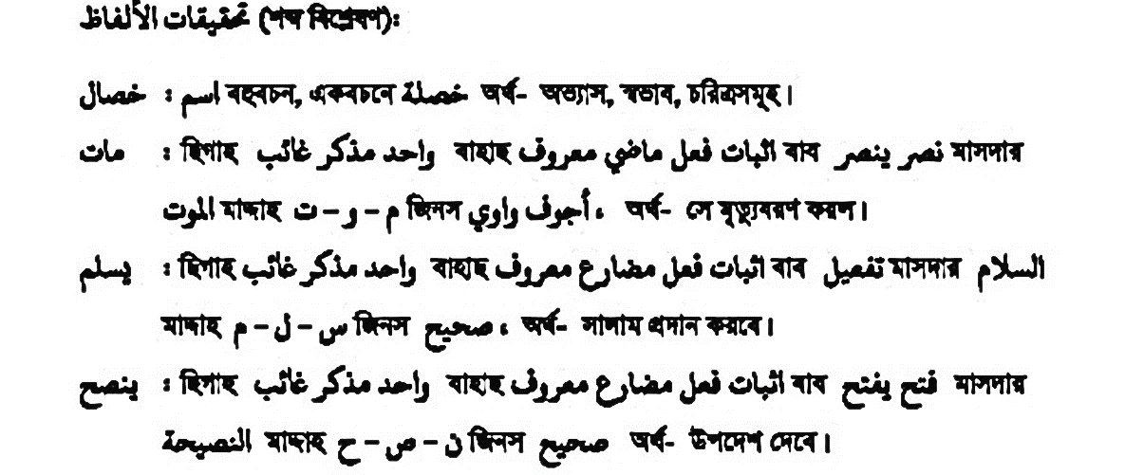

Slide 10
সালামের বাক্যঃ
السلام عليكم ورحمة الله
অর্থঃ আপনার উপর আল্লাহর রহমত ও শান্তি বর্ষিত হোক।
সালামের জওয়াবঃ
وعليكم السلام ورحمة الله وبركاته
অর্থঃ আপনার উপরও আল্লাহর রহমত, বরকত ও শান্তি বর্ষিত হোক।

Slide 11
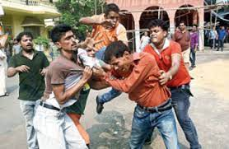
সালামের মাধ্যমে পরস্পরে বন্দুত্ব সৃষ্টি

Slide 12
সালামের উপকারিতা
* অপরিচিত ব্যক্তির সাথে পরিচয় অর্জন, ভাব সম্প্রসারণ এবং খুব সহজেই তাকে আপন করে নেওয়ার জন্য সাক্ষাতের সাথেই প্রথম সম্ভাষণ হিসেবে সালামই যথেষ্ট।
* পরিচিত ব্যক্তিদের সাথে সালাম বিনিময়ে পরিচয় আরো সুদৃঢ় ও গভীর হয়।
* সালাম আল্লাহর অনুগ্রহ লাভের উত্তম সহায়ক।
* সালাম বিনিময়ের মাধ্যমে সমাজের মধ্যে পরস্পরের শত্রুতা দূর হয়ে বন্ধুত্ব সৃষ্টি হয়।
* সালাম মানুষের মাঝে সম্প্রীতির পরিবেশ সৃষ্টি করে এবং পরস্পরে সুসম্পর্ক গড়ে তোলে।

Slide 13
মুল্যায়ন
একক কাজঃ
বিশুদ্ধভবে হাদিসটি পাঠ কর এবংসালামের তাৎপর্য বর্ননা কর।

Slide 14
বাড়ীর কাজ
হাদিসের শিক্ষাগুলো বের করে একটি তালিকা প্রস্তুত কর।

Slide 15
ধন্যবাদ

